Slide 1
MACHINE LEARNING CUANTIC & NISQ
Detectarea Fraudelor Financiare cu VQC
Optimizarea circuitelor cuantice variaționale sub canale de zgomot depolarizant
Studiu Comparativ: Baseline vs. Arhitectură Frugală pe 4 Qubiți
Nume: Lala Maria Nicola Fernanda
Stanciu Raducu-Stefan
Patrascu Cosmin-Eusebiu

Slide 2
EXPLORARE & PREPROCESARE
Setul de Date Credit Card Fraud
Dezechilibru Extrem
Undersampling Stratificat
Compresie PCA
0.17% rată naturală de fraudă.
Raport 50-50 aplicat strict pe antrenare.
4 componente principale mapate unghiular.

Slide 3
ARHITECTURĂ CUANTICĂ STANDARD
Modelul Baseline VQC
33
Topologie Cuantică Densă
Porți CNOT pe circuit
Feature Map: 2 repetiții ZZ cu entanglement all-to-all.
Ansatz: EfficientSU2 cu 3 repetiții parametrizate.
Măsurătoare: Readout scalar Pauli-Z pe un singur qubit.
126
Vulnerabilitate: Sensibilitate critică la zgomot depolarizant.
Locații totale de zgomot

Slide 4
EFICIENȚĂ & ROBUSTEȚE
Modelul Optimizat
9
Arhitectură de Precizie
Porți CNOT (reducere cu 72%)
Entanglement Liniar: Conexiuni exclusiv între vecini direcți.
Adâncime Redusă: 1 repetiție pentru feature map și ansatz.
Ponderi: 16 parametri antrenabili (scădere 50%).
45
Conservare Semnal: Reducere masivă a ratei de decoerență.
Locații totale de zgomot

Slide 5
PERFORMANȚĂ PE SETUL DE TEST
Comparație Sub Zgomot Depolarizant
Logistic Regression (Clasic)
Baseline VQC (p = 0.01)
Optimized VQC (p = 0.01)
0.703
0.431 ± 0.044
0.497 ± 0.029
AUPRC stabil de referință.
Degradare accentuată la zgomot.
Robustețe superioară sub erori.
Concluzie: Reducerea complexității hardware asigură un avantaj direct de rezistență la zgomot.

Slide 6
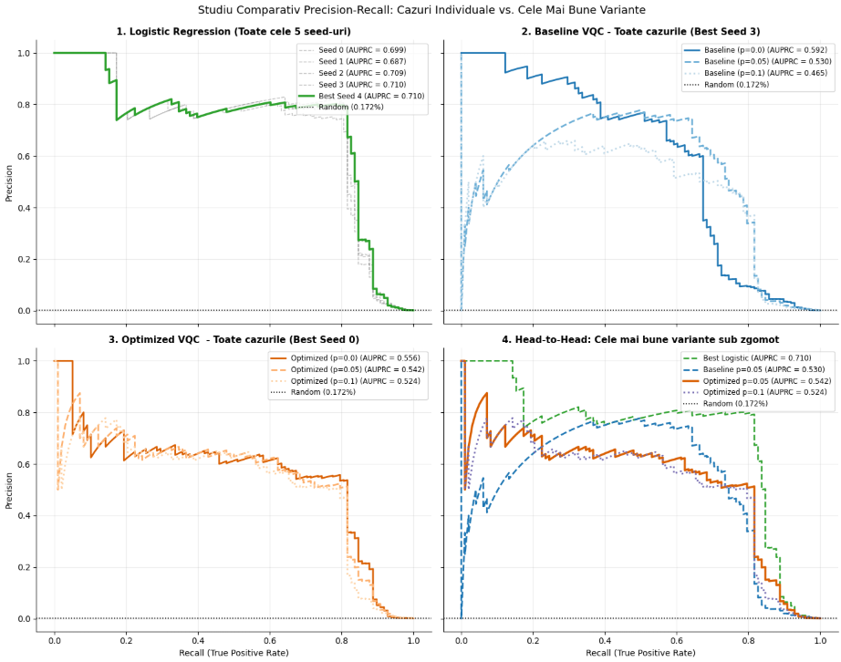
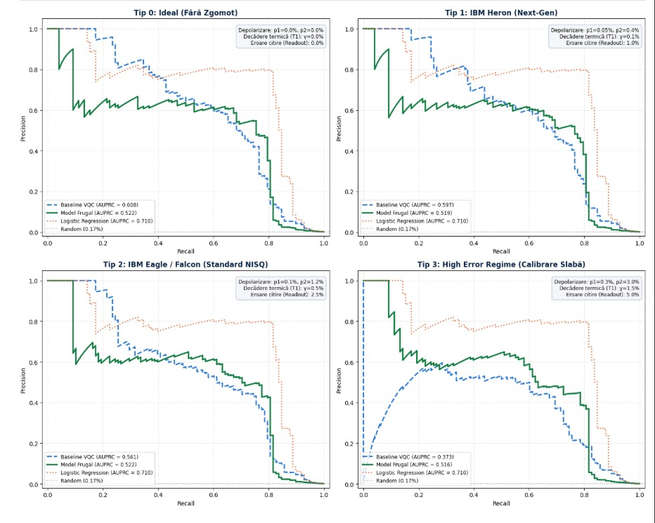
PERFORMANȚĂ PE SETUL DE TEST
Rezultate
Model optimizat 1

Slide 7
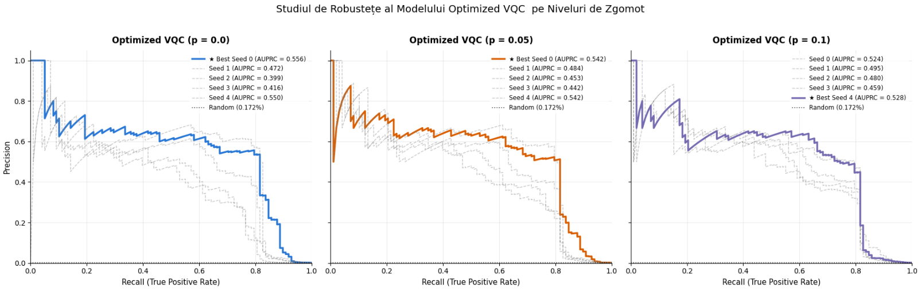
PERFORMANȚĂ PE SETUL DE TEST
Rezultate

Slide 8
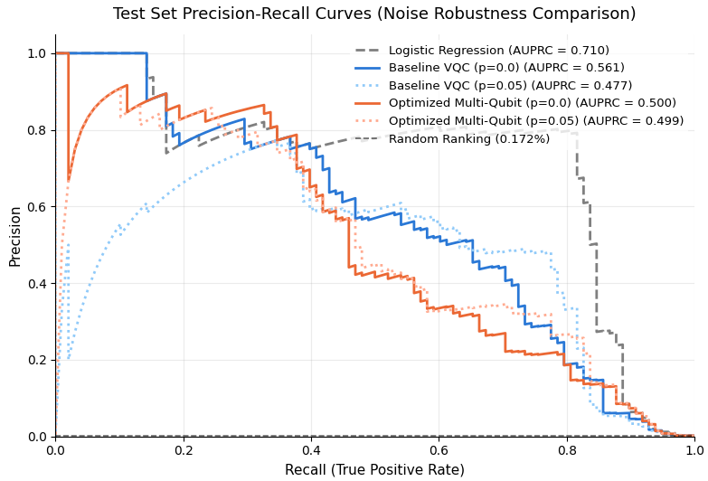
PERFORMANȚĂ PE SETUL DE TEST
Rezultate
Model sintetizat + mediere pe qubiti

Slide 9
SESIUNE DE ÎNTREBĂRI & RĂSPUNSURI
Vă mulțumim pentru atenție!
Detectarea fraudelor bancare prin circuite cuantice variaționale frugale

